Slide 1
河南大学
软件学院 软件工程
工程经济学 第六章
软件项目的进度计划制定与团队组织

Slide 2
软件项目的进度计划制定与团队组织
1. 基本概念与工作流程
2. 进度计划的分析与求解
3. 软件项目开发团队的组织与建设

Slide 3
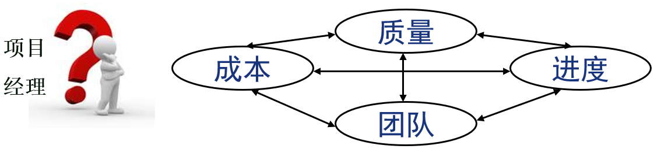
6.1 基本概念与工作流程
软件项目的进度计划
为执行软件项目的各项活动（任务）和里程碑所制订的工作计划日程表；
是项目组工作进度安排的出发点；
是管理人员跟踪和监控项目进展状态是否异常的判断标准；
是跟踪变更（进度、人力、设备）对项目影响的依据。
进度计划安排有两种状况：
工期已规定（如招标方、投资方），然后安排进度计划；
根据自身已有的资源（人力、资金）来安排进度计划，确定工期。

Slide 4
6.1 基本概念与工作流程
软件项目的进度计划制订的基础
项目工作（任务）分解结构（Work Breakdown Structure，WBS）、计划网络图（ND）
WBS定义：由一系列软件项目活动所组成的层次结构。反映了不同活动之间的地位或重要性的不同以及相互依赖与制约关系
活动：为完成项目的各个交付成果所必须进行的诸项具体工作。
任务分解：以生命周期的阶段/活动为准则，或以软件项目的目标或功能属性为准则
目的：进行团队组织，并为工作进度计划制订和成本估算与控制打下基础

Slide 5
6.1.1 项目工作（任务）分解结构
项目
范围
规划
需求
设计
概要
设计
详细
设计
开发
测试
单元
测试
模块结
构测试
局部数据
结构测试
路径
测试
差错处
理测试
边界
测试
集成
测试
确认
测试
系统
测试
可靠性
测试
培训
文档
项目
总结
图 6.2 按阶段分解的WBS图

Slide 6
6.1.1 项目工作（任务）分解结构
项目
采购管理
分系统
采购计划
子系统
采购预算
模块
采购任务
分解模块
采购计划
生成模块
采购执行
子系统
采购计划
下达模块
采购订单
生成模块
采购订单
生成模块
采购到货
子系统
到货接收
模块
入库与
库存
管理模块
生产管理
分系统
质量管理
分系统
财务管理
分系统
销售管理
分系统
图 6.3 按目标或功能属性分解的WBS图

Slide 7
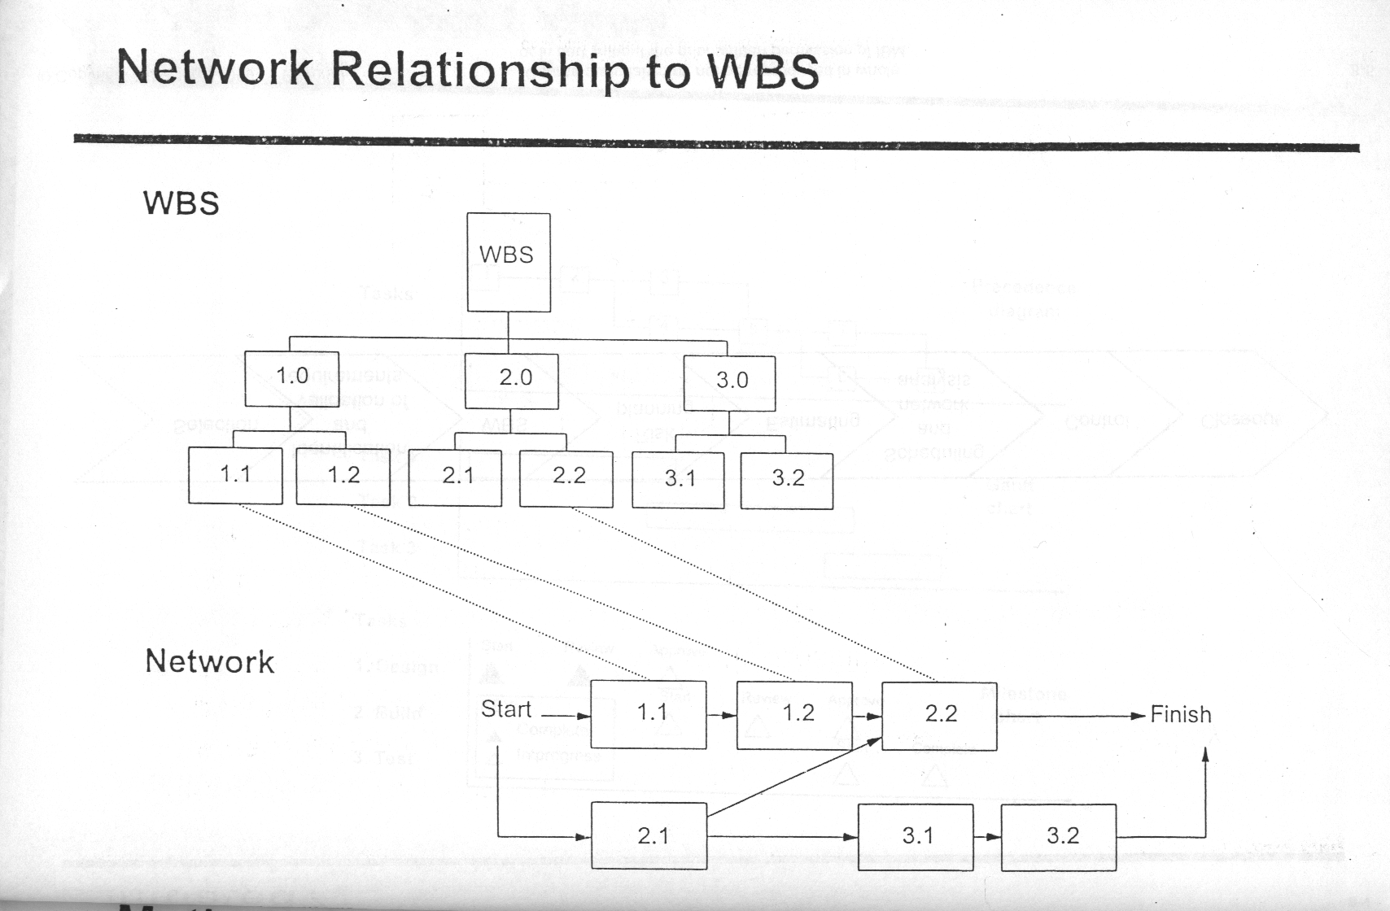

Slide 8
6.1.2 活动的逻辑顺序与计划网络图
计划网络图（Network Diagramming）
反映软件项目各活动执行的内在逻辑关系的赋权有向图
任何两项活动A与B之间存在四种逻辑顺序关系：
紧前关系、紧后关系、先行关系、后行关系
4
B
4
A
B
A
1
2
3
1
2
3
5
5
图 6.4 活动间的逻辑顺序关系
注：
箭线（有向弧）表示活动
结点表示事项（活动的开始或结束事项）

Slide 9
6.1.2 活动的逻辑顺序与计划网络图
逻辑顺序关系通常由四种原因所造成：
刚性逻辑顺序关系
两活动的逻辑顺序关系是由客观规律和内部物质条件的限制所造成的，是人们无法违背的事实。
如：需求分析活动必须在设计活动前完成
软逻辑顺序关系
两活动的逻辑顺序关系带有一定的机动性，可由人的主观意志来决定。
如：设备管理活动和人力资源管理活动

Slide 10
6.1.2 活动的逻辑顺序与计划网络图
逻辑顺序关系通常由四种原因所造成：
外部依赖关系
活动的执行依赖于外部环境和条件
如：传感器测试活动依赖于外部提供的传感器测试设备
里程碑关系
软件项目分阶段完成与进行考评的活动或活动完成时刻称为里程碑。
里程碑的内容决定了某些活动的逻辑顺序。

Slide 11
6.1.2 活动的逻辑顺序与计划网络图
计划网络图
是由一系列结点和有向边组成；
反映软件项目各活动执行的内在逻辑关系的赋权有向图。
常用的计划网络图有：
结点法网络图、箭线法网络图、条件箭线图法等。
箭线法网络图
是由一系列结点和箭线（有向弧）所构成的赋权有向图。
A
B
1
2
3
5
4

Slide 12
6.1.2 活动的逻辑顺序与计划网络图
箭线法计划网络图的绘制规则：
1.每一活动用一箭线及其前后两个结点连结来描述。
2.一对结点间只能有一条箭线，也不允许出现回路。
3.一对结点间若出现两项以上的并行活动，可人为的将其中之一活动一分为二或引入虚工序（用虚线表示，且时间长度为0）
a
1
2
4
a
a
4
2
4
1
错
1
2
错
b
b
3
3
3
3
a₁
a₂
a
c
2
2
4
0
b
1
b
2
1
2
3
3

Slide 13
6.1.2 活动的逻辑顺序与计划网络图
4.若出现必要的反复过程，应将活动的过程拉长或采用等效活动处理。
5.为加快工程进度，有时可引入交叉活动。
d
2
a
2
b
3
c
1
e
4
1
2
3
4
8
a
2
b
3
c
1
d
2
b
3
c
1
e
4
1
2
3
4
5
6
7
8
a₁
1
a₂
1
1
2
3
a₃
1
a
3
b
4
b₁
2
c
1
2
6
b₂
1
b₃
1
4
5
6

Slide 14
6.1.2 活动的逻辑顺序与计划网络图
计划网络图具有如下特性：
1.有向性和不可逆转性
2.连通性（连续性）
3.封闭性
注：可用以上特性来判断计划网络图的正确性

Slide 15
6.1.3 进度计划与团队组织的工作流程
是
明确
系统
目标
和
功能
需求
做
项目
任务
分解，
完成
WBS
确定
WBS
子项目
任务
结构图
估计软件
开发各阶
段中各活
动的规模、
工作量、
成本和进
度（时长）,
制作明细表
计算开发
团队的人
力投入总
量和各子
团队的人
力投入需
求量
对每
个项
目成
员作
项目
工作
授权
进行
团队
建设
是否
需要
调整？
否
否
是否
需要
调整
建立计划
网络图
G
计算G的各
种时间
参数
求解G的关
键路径、关
键工序和总
工期
对G作
风险分析
是

Slide 16
6.1.2 活动的逻辑顺序与计划网络图
3.活动明细表与活动时间估计
当一个中、大规模的软件项目要直接给出其对应的计划网络图往往是较为困难的，通常的做法是：
先给出其活动明细表
紧前活动可用人工判断
活动时长可用如下方式完成：
经验法（专家法）：适用于软件项目的公共模块
三点估计法：适用于一些开发人员对其功能或性能、环境属性了解不多，或不确定性因素较多的模块。
将活动明细表转换为计划网络图
可人工、也可使用软件工具自动或半自动完成
计划网络图的生成流程：见图6.9

Slide 17
表6.1 活动明细表
编号 | 活动代号 | 活动内容 | 活动时长（单位：月） | 紧前活动
1 | a | 需求分析 | 60 | —
2 | b | 文档 | 45 | a
3 | c | 测试概要 | 10 | a
4 | d | 概要设计 | 20 | a
5 | e | 系统管理 | 40 | a
6 | f | 测试准备 | 18 | c
7 | g | 详细设计与编码Ⅰ | 30 | d
8 | h | 详细设计与编码Ⅱ | 15 | d、e
9 | i | 配置管理与质量保证 | 25 | g
10 | j | 系统集成与测试 | 35 | b、i、f、h

Slide 18
课堂练习
绘出表6.1活动明细表对应的计划网络图
要求：避免箭线交叉和多余的虚工序。
b
45
3
f
18
c
10
a
d
g
i
j
1
2
4
6
7
8
60
20
30
25
35
e
5
h
40
15

Slide 19

6.2 进度计划的分析与求解
计划评审方法（program evaluation and review technique, PERT）和关键路线法 （critical path method, CPM）是网络分析的重要组成方法，它广泛地用于系统分析和项目管理。
计划评审与关键路线方法是在20世纪50年代提出并发展起来的。
1956年，美国杜邦公司为了协调企业不同业务部门的系统规划，提出了关键路线法。

Slide 20
6.2 进度计划的分析与求解
1958年，美国海军武装部在研制“北极星”导弹计划时，由于导弹的研制系统过于庞大、复杂，为找到一种有效的管理方法，设计了计划评审方法。
计划评审技术（Program Evaluation and Review Technique ,PERT）是利用网络分析制定计划以及对计划予以评价的一种方法，通过这项技术的应用可以协调整个计划的各道工序，合理安排人力、物力、时间、资金等各项资源，使项目尽早的完成，是项目现代化管理的重要手段和方法之一。
由于 PERT 与 CPM 既有着相同的目标应用，又有很多相同的术语，这两种方法已合并为一种方法，在国外称为 PERT/CPM，在国内称为统筹方法（scheduling method）。

Slide 21
6.2 进度计划中关键线路的分析与求解
计划评审技术网络是一种箭线图，其描绘出项目包含的各种活动的先后次序，标明每项活动的时间或者相关成本。对于PERT网络，项目管理者必须要考虑任务，时间之间的依赖关系，分析出可能存在风险的环节，借助PERT网络可以方便地比较不同行动方案在进度和成本方面的效果。
三个概念：事件、活动和关键路线。
事件（Events）表示主要活动结束的那一点；
活动（Activities）表示从一个事件到另一个事件之间的过程；
关键路线（Critical Path）是PERT网络中花费时间最长的事件和活动的序列。

Slide 22
6.2 进度计划中关键线路的分析与求解
计划评审技术对于项目时间进度的估计法，主要基于两个前提条件。
第一，每项任务都有三种工期假设：最可能工期、乐观工期和悲观工期，且它们均是随机变量。
第二，在项目的网络图中，除去仅有的一条主线路外，其余的支线对于主线路的影响，均由正态分布模型来体现，二项目总工期是所有主线上任务的时间相加所得。

Slide 23
6.2 进度计划中关键线路的分析与求解
优点是对于项目时间计划时是动态的，在项目的运行中，可以很快的估算出项目时间，而它对每项任务的工期估计都是采用正态分布进行估算，和关键路径侧重于费用管理相比，计划评审技术侧重于项目时间的控制。
其缺点是对项目路径的假设过于理想化，因为在计划评审技术中，有且仅有一条主要线路，这条线路的所有任务时间均按照正态分布模型计算，但是在实际的情况中，大部分项目都存在不确定性和紧急情况，因此，项目时间的估计很难准确。

Slide 24
6.2 进度计划的分析与求解
计划网络图是求解软件项目进度计划的第一步，为了更好地对开发进程进行管理与控制，还需解决如下五个问题：
确定每个活动的开始时间和完成时间，且允许有一定的机动性；
在开发方已有资源投入下求解该软件项目的交付期，或给定工期条件下安排各活动的开始时间和完成时间；
找出为了完成工期目标，哪些活动是关键活动？
关键路线及其中的每一关键活动是项目管理和控制的重点；
对于给定的工期目标，在已有项目活动时长的条件下能否顺利完成的风险分析。

Slide 25
6.2.1 进度计划中关键线路的分析与求解
关键线路法（Critical Path Method ,CPM）
1.时间参数及其关联
2.关键线路、关键活动及其特征
3.关键路线求解

Slide 26
6.2.1 进度计划中关键线路的分析与求解
1.时间参数及其关联
ES(i，j)表示活动(i，j）的最早开始时间（Earliest Start, ES)
EF(i，j)表示活动(i，j）的最早结束时间（Earliest Finish, EF)
LS(i，j)表示活动(i，j）的最晚开始时间（Lastest Start, LS)
LF(i，j)表示活动(i，j）的最晚结束时间（Lastest Finish, LF)
ET(i)表示结点i的最早开始时间
LT(i)表示结点i的最晚开始时间
D(i，j)表示活动(i，j）的时长
TF( i, j )总的时差，总的浮动时间
FF（i, j）自由时差，自由浮动时间

Slide 27
6.2.1 进度计划中关键线路的分析与求解
上述各时间参数的物理内涵，容易证明有如下数量关系：
EF(i,j) = ES(i,j)+D(i, j)
ES(i,j)=max{ES(h, i)+D(h,i)}=max{EF(h, i)} 注意：ES(i,j) =0 (i=1)
项目网络计划工期Tc=max{EF(i, n)}
假设规定完成工期Tp=Tc,倒退最晚完成时间和最晚开始时间：
LF(i, n) = Tp
LF(i,j) = min{LF(j, k)-D(j,k)}=min{LS(j, k)}
LS(i,j) = LF(i,j)-D(i, j)
总时差(总浮动时间）和 自由时差(自由浮动时间）
TF(i,j) = LS(i,j) - ES(i,j) = LF(i,j) - EF(i,j)
FF(i,j) = min{ES(j,k)}-EF(i,j) 注意：FF(i,n) = Tp – EF(i, n)

Slide 28
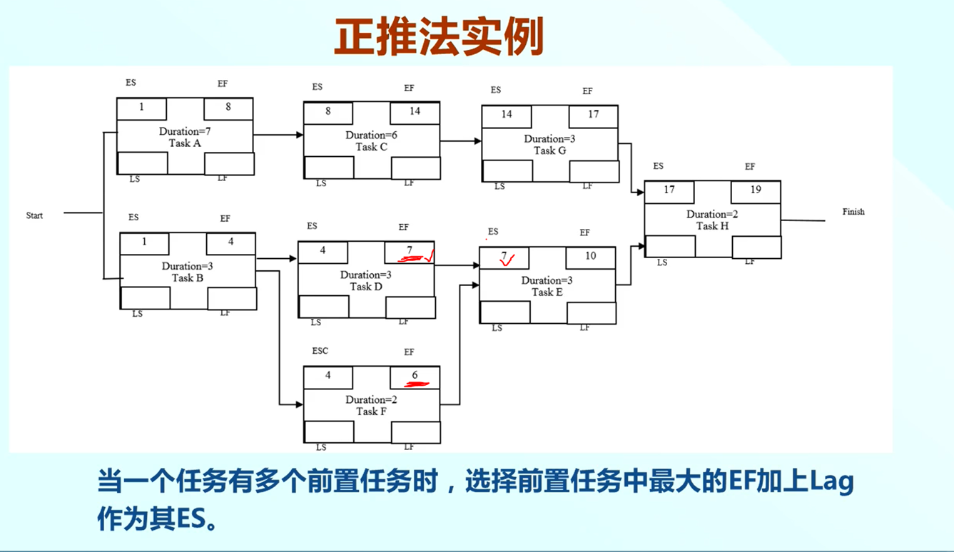
6.2.1 进度计划中关键线路的分析与求解
ES(i,j)=max{ES(h, i)+D(h,i)}=max{EF(h, i)}

Slide 29
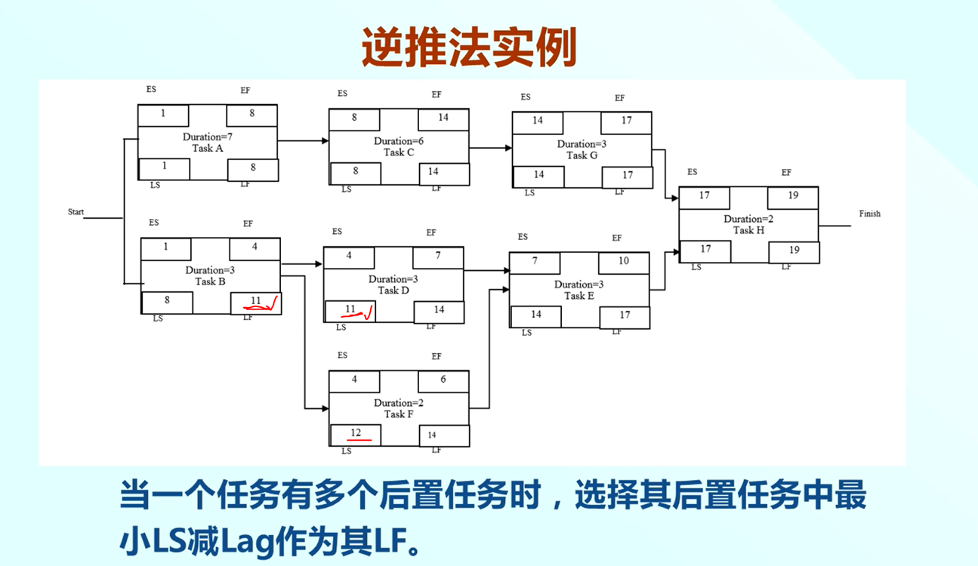
6.2.1 进度计划中关键线路的分析与求解
LF(i,j) = min{LF(j, k)-D(j,k)}=min{LS(j, k)}

Slide 30
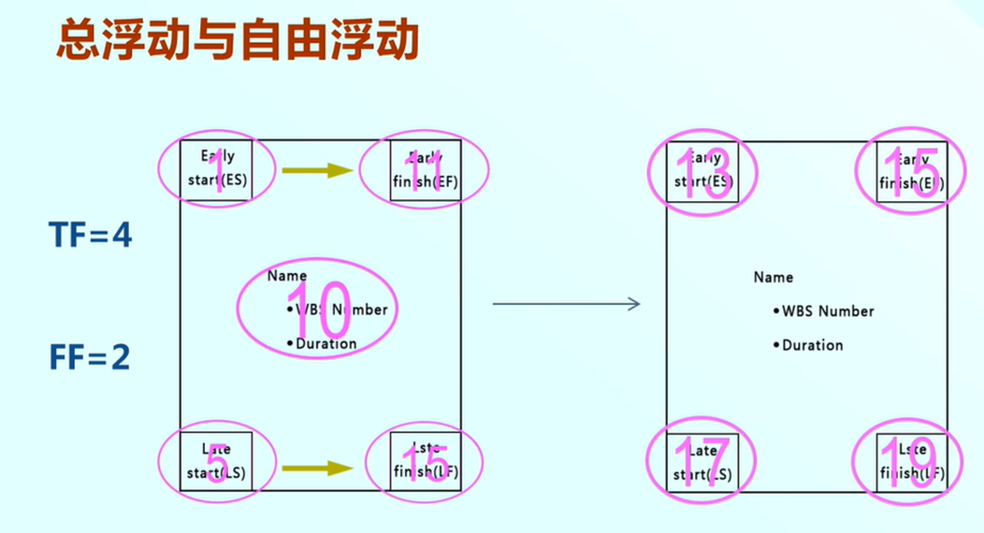
6.2.1 进度计划中关键线路的分析与求解
总浮动与自由浮动
总浮动是在不影响项目最早完成时间的前提下，一个任务可以延迟的时间。
自由浮动是在不影响后置任务最早开始时间的前提下，一个任务可以延迟的时间量。它说明了总浮动的自由性，所以小于等于总浮动。
FF(i,j) = min{ES(j,k)}-EF(i,j)
如图示的任务有4天的总浮动，但是不一定可以自由的使用。它的后置任务最早开始时间是13，所以自由浮动时间为 2。

Slide 31
6.2.1 进度计划中关键线路的分析与求解
上述各时间参数的物理内涵，容易证明有如下数量关系：
ET(i) = 0 (i=1)
ET(j) = max{ET(i)+D(i,j)}
LT(i) = min{LT(j)- D(i,j)}
ES(i,j) = ET(i)
EF(i,j) = ET(i) + D(i,j)
LF(i, j) = LT(j)
LS(i,j) = LT(j)-D(i, j)
总时差(总浮动时间）和 自由时差(自由浮动时间）
TF(i,j) = LS(i,j) - ES(i,j) = LF(i,j) - EF(i,j)
FF(i,j) = ET(j) -ET(i)-D(i,j)

Slide 32
6.2.1 进度计划中关键线路的分析与求解
2.关键线路、关键活动及其特性
在一个给定的计划网络图G中，由于只允许有一个起点和一个终止结点，故在G中：
从起始节点开始经过一系列活动直到终止结点为止的一个结点、边序列称为G的一条通路或路线P
P中所经由的各活动时长之和称为该通路的路长
在G中的所有通路中，路长最长时对应的通路即称为关键路线或关键通路（Critical Path）
在关键路线上的活动称为关键活动（Critical Activity）
3
b
d
2
2
a
c
1
2
4
4
3

Slide 33
关键线路、关键活动及其特性
关键线路的特征
是决定项目完成的最短时间
是时间浮动为0（Float=0）的路线
网络图中最长的路线
关键线路上的任何任务都是关键任务
关键线路上的任何活动延迟，都会导致整个项目完成时间的延迟

Slide 34
关键线路、关键活动及其特性
关键路线的求解
简单的计划网络图中-----穷举法
复杂的计划网络图中-----活动时差和结点时差法
利用活动时差和结点时差的定义，容易证得如下性质：
1.设G为计划网络图，通路CP为G的关键路径的充分必要条件为：对G上CP的任何活动（i，j）有TF（i，j）=0或有

Slide 35
关键线路、关键活动及其特性
2.设G为有限计划网络图，则G至少有一条关键路线，至多有有限条关键路线。
3.计划网络图中所有关键活动时长的总和即为该计划网络图的总工期Td，或有

Slide 36
6.2.1 进度计划中关键线路的分析与求解
3.关键路线求解
标号算法
正向求解计划网络图的结点与活动的最早时间参数
逆向求解计划网络图的结点与活动的最晚时间参数
计算活动与结点的时差

Slide 37
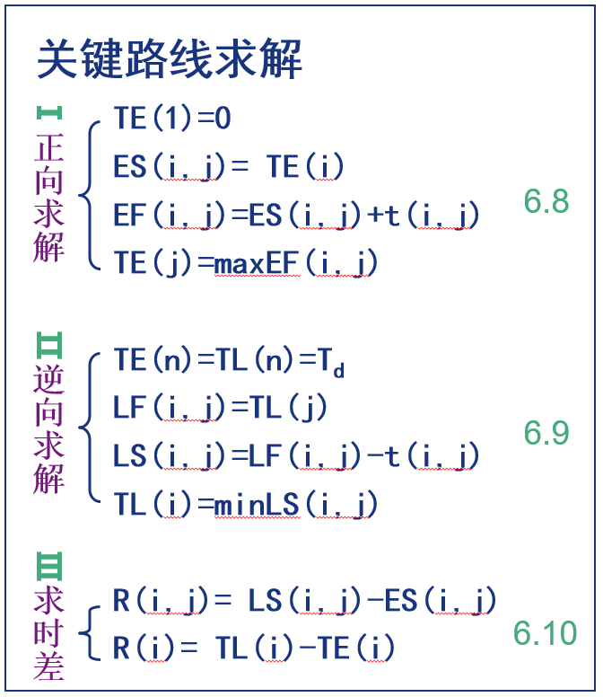
6.2.1 进度计划中关键线路的分析与求解
TE(i)=ES(i,j)
TL(i)=min{TL(j)-t(i,j)}
=minLS(i,j)
TE(j)=max{TE(i)+t(i,j)}
=maxEF(i,j)
TL(j)=LF(i,j)
EF(i,j)=ES(i,j)+t(i,j)
=TE(i)+t(i,j)
LF(i,j)=LS(i,j)+t(i,j)=TL(j)
R(i,j)= LS(i,j)-ES(i,j)
= LF(i,j)-EF(i,j)
R(i)= TL(i)-TE(i)

Slide 38
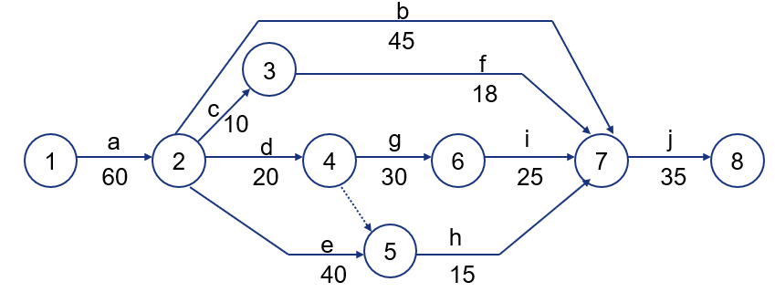
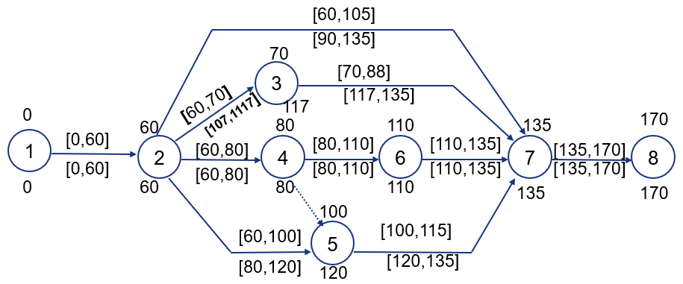
正向求解：
TE(1)=0
ES(i,j)= TE(i)
EF(i,j)=ES(i,j)+t(i,j)
TE(j)=maxEF(i,j)
反向求解：
TE(n)=TL(n)=Td
LF(i,j)=TL(j)
LS(i,j)=LF(i,j)-t(i,j)
TL(i)=minLS(i,j)

Slide 39
表6.1 活动明细表
编号 | 活动代号 | 活动内容 | 活动时长（单位：月） | 紧前活动
1 | a | 需求分析 | 60 | —
2 | b | 文档 | 45 | a
3 | c | 测试概要 | 10 | a
4 | d | 概要设计 | 20 | a
5 | e | 系统管理 | 40 | a
6 | f | 测试准备 | 18 | c
7 | g | 详细设计与编码Ⅰ | 30 | d
8 | h | 详细设计与编码Ⅱ | 15 | d、e
9 | i | 配置管理与质量保证 | 25 | g
10 | j | 系统集成与测试 | 35 | b、i、f、h

Slide 40
表6.2 活动时间参数表
活动 | ES | LS | EF | LF | R(i, j) | 关键活动
a | 0 | 0 | 60 | 60 | 0 | √
b | 60 | 90 | 105 | 135 | 30 | ×
c | 60 | 107 | 70 | 117 | 47 | ×
d | 60 | 60 | 80 | 80 | 0 | √
e | 60 | 80 | 100 | 120 | 20 | ×
f | 70 | 117 | 88 | 135 | 47 | ×
g | 80 | 80 | 110 | 110 | 0 | √
h | 100 | 120 | 115 | 135 | 20 | ×
i | 110 | 110 | 135 | 135 | 0 | √
j | 135 | 135 | 170 | 170 | 0 | √

Slide 41
表6.3 结点时间参数参数表
节点i | TE(i) | TL(i) | R(i) | 关键活动 端点
1 | 0 | 0 | 0 | √
2 | 60 | 60 | 0 | √
3 | 70 | 117 | 47 | ×
4 | 80 | 80 | 0 | √
5 | 100 | 120 | 20 | ×
6 | 110 | 110 | 0 | √
7 | 135 | 135 | 0 | √
8 | 170 | 170 | 0 | √

Slide 42
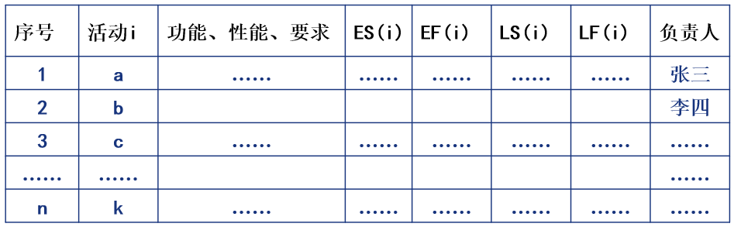
6.2.2 进度计划的风险分析与网络优化
对于一个给定的软件项目，依据前述的工作流程，绘制了计划网络图和完成了各活动的时间参数求解和关键活动、关键路径求解后，即可得到该项目的时间进度计划方案。
表6.4 项目进度计划方案

Slide 43
问题的提出：
对于一个给定的项目，开发机构按工期完工的可能性是多少呢？以及执行进度计划的难度怎样？
解决上述问题的研究称为进度风险分析。
对于一个给定的计划网络图，它是否就是一个在时间进度、资源投入、成本或费用等方面的最佳方案呢？若不是，又如何来调整与优化计划网络G?
解决上述问题的研究称为网络优化问题。

Slide 44
1、大、中型软件项目总工期的概率特性
为什么研究大、中型软件项目？
大、中型—规模大
规模大—不确定性因素增加
不确定性因素的增加—风险的增大
大、中型软件项目总工期Td是如何确定的？
分析项目—WBS—估计活动完成时间--计划网络图—项目总工期（期望时间）

Slide 45
1、大、中型软件项目总工期的概率特性
大、中型软件项目总工期Td具有什么概率特性？
对于一个给定的大、中型软件项目：
影响开发进度能否按计划实施的影响因素众多；
工作任务分解下的底层活动数量也很大；
且根据中心极限定理可知，随着活动数量的增加，最终活动的完成时间趋向正态分布。
因此，对于一个给定的项目，开发机构按工期T0完工的可能性的问题，就转化为求P(Td T0)

Slide 46
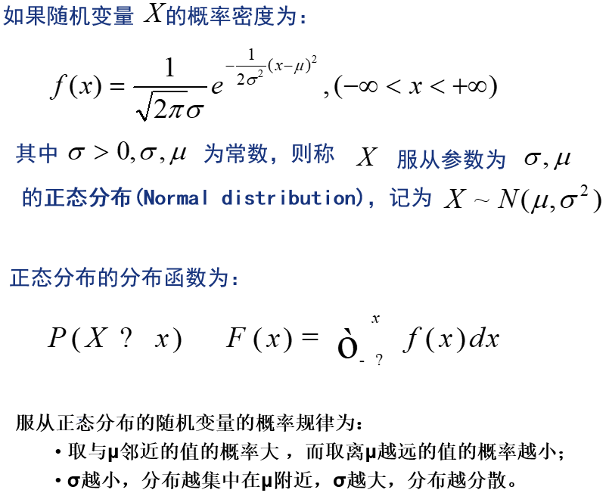

Slide 47
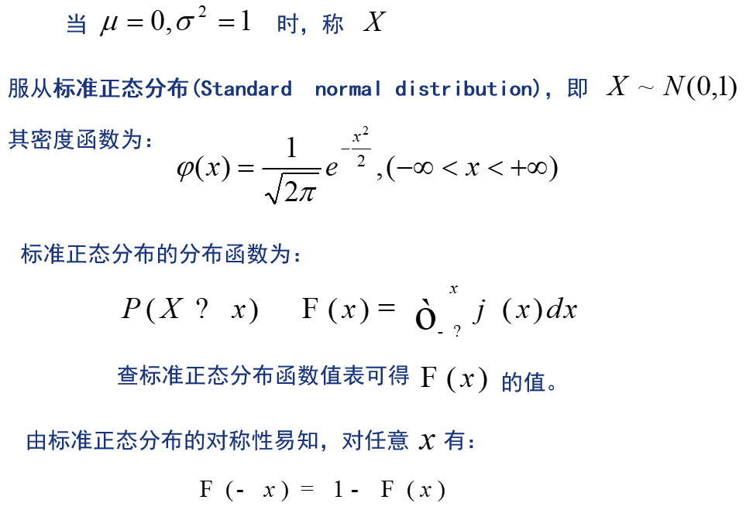

Slide 48
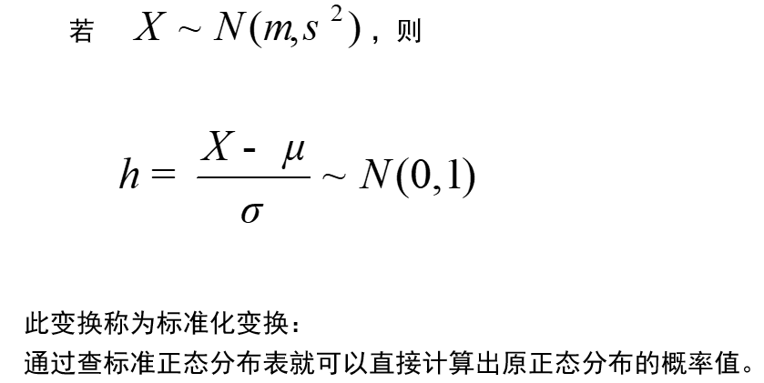

Slide 49
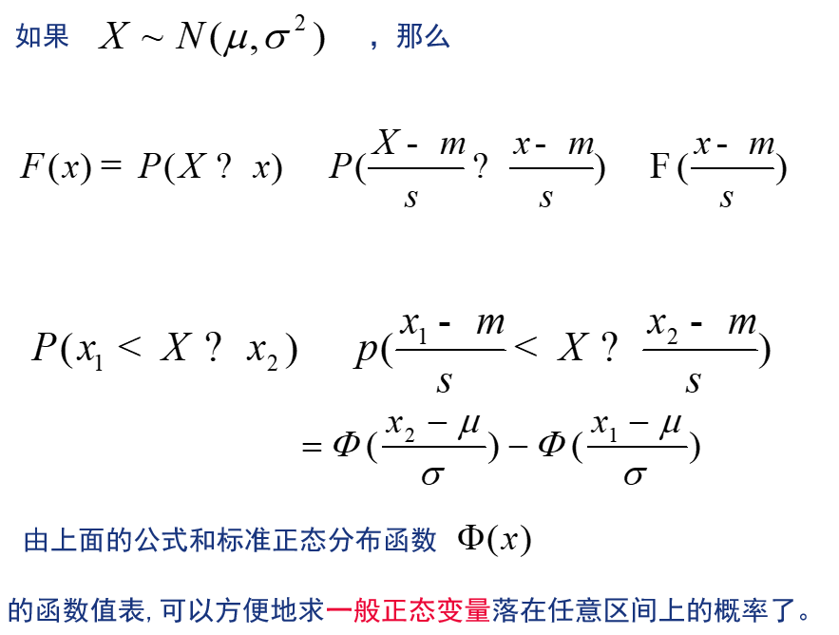

Slide 50
1、大、中型软件项目总工期的概率特性

Slide 51
1、大、中型软件项目总工期的概率特性
6.12式的现实意义：
对于一个大、中型软件项目，在求得了该项目计划网络图中关键路线CP及其关键活动时长的最乐观完成时间、最可能完成时间和最悲观完成时间的估计值，则对于任何一个给定的工期目标要求（例如用户或投资方提出的要求）T0，可以计算按T0要求完工的可能性，并且开发机构还可以据此来决定是否同意用户的要求。

Slide 52
图6.16 例6.2计划网络图

Slide 53
1、大、中型软件项目总工期的概率特性
表6.5 某软件项目活动明细表 单位：月
活动代号 | a_{ij} | m_{ij} | b_{ij} | μ_{ij} | σ_{ij}² | 紧后活动 | 关键活动
a | 3 | 4 | 5 | 4 | 1/9 | b，c，e | √
b | 2 | 3 | 4 | 3 | 1/9 | d | √
c | 1 | 2 | 3 | 2 | — | f | ×
d | 2 | 4 | 6 | 4 | 4/9 | g | √
e | 3 | 7 | 11 | 7 | — | i | ×
f | 3 | 4 | 5 | 4 | — | h | ×
g | 6 | 7 | 14 | 8 | 16/9 | i | √
h | 2 | 3 | 4 | 3 | — | i | ×
i | 6 | 7 | 14 | 8 | 16/9 | — | √

Slide 55
由软件项目总工期的概率特性（6.12）式，还可推出下列两个性质：

Slide 56
2.关键路线与计划难度系数

Slide 58
表6.6 计划难度系数表
T₀ | 23 | 25 | 27 | 29 | 31
δ₀ | -3.892 | -1.946 | 0 | 1.946 | 3.892
δ₀所属的区间 | Δ₂ | Δ₂ | Δ₃ | Δ₄ | Δ₄

Slide 59
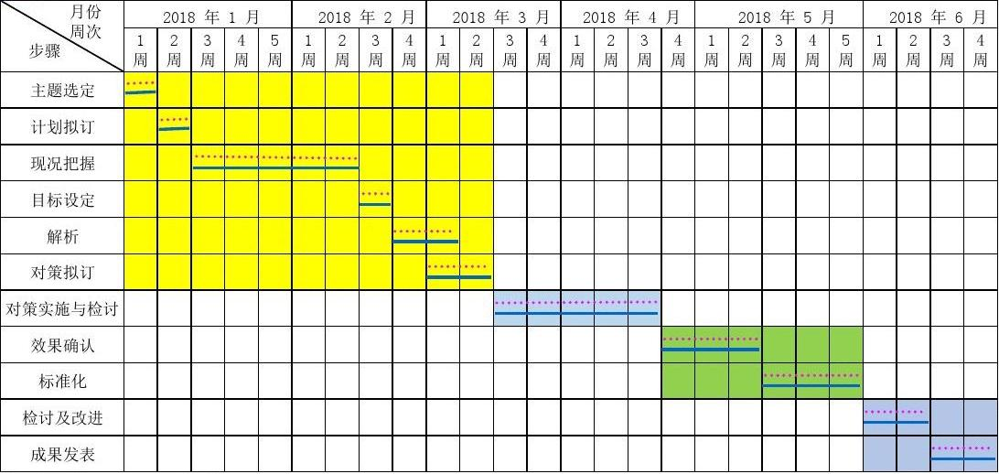
6.2 进度计划中关键线路的分析与求解

Slide 60
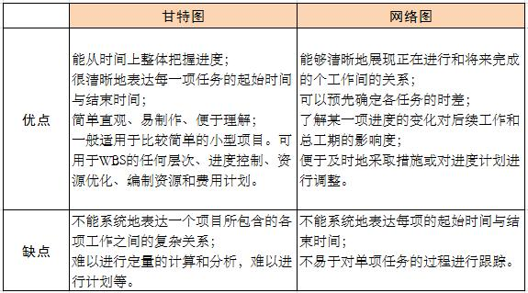
6.2 进度计划中关键线路的分析与求解

Slide 61
计划评审方法和关键路线法【PERT/CPM、统筹方法】_冷月无声的博客-CSDN博客_计划评审法

Slide 62
6.3 软件项目开发团队的组织与建设
软件项目团队是一个群体，群体中每个成员均赋予了不同层次的权利和责任，分工、协作，为了完成同一个确定的目标。
团队可分为子团队；
软件行业的团队类似于其他行业的组织或部门。

Slide 63
6.3 软件项目开发团队的组织与建设
软件项目团队的组成：
项目经理团队
编程开发团队
软件测试团队
产品可用性团队
客户培训与文档团队
硬件使用维护测试团队
系统安装调试运行团队
本地化团队
市场营销和市场开发团队
关键性中心团队
外围支援团队

Slide 64
6.3.1 开发团队的特点
虽说不同的软件项目其开发团队的组织结构、人员配置与职责分工有所不同，但仍存在以下共同特点：
共同的系统目标
系统目标是团队产生凝聚力的前提，因此要求系统目标：
明确化
可度量化
挑战性
跟踪性
合理的分工与协作
项目团队的每一个成员都应该明确自己在整个团队中的角色、任务、职责和权力。

Slide 65
6.3.1 开发团队的特点
高度的凝聚力
是维系项目团队为完成共同目标时所有团队成员之间的共同协作精神。
团队成员的相互信任和有效沟通
建立有效地沟通机制

Slide 66
6.3.1 开发团队的特点
软件项目团队还具有以下特点：
工作自主性要求高。
宽松的环境氛围是知识员工对工作的要求。
崇尚智能，蔑视权威。
追求公开管理和竞争环境，公平规则，蔑视倾斜的管理政策。
成就动机强，追求卓越。
知识员工追求的主要是“自我价值实现”，工作的挑战性和得到社会认可，忠于职业多于忠于企业。
知识创造过程的无形性。

Slide 67
6.3.2 开发团队的生成与组织
开发团队的组织需解决以下三个问题：
确定开发团队的任务结构
确定各活动的人力需求，进而确定团队的组织结构
在确定各阶段活动的全职人员数时应注意的几个问题:
使FSPij为整数
每个团队小组不宜超过7人
每个全职人员在完成任务时在时间上的连续性
选择合适的团队成员
项目团队必须有一个具备领导才能的项目经理
应具有下属特征：教材210页
项目开发团队必须有一个相对合理的人员技术结构
要求团队包含如下各类人员：教材210页

Slide 68
教学案例：
徐家龙最近被公司任命为项目经理，负责一个重要但不紧急的项目实施。公司项目管理部为其配备了7位项目成员。这些项目成员来自不同部门，大家都不太熟悉。徐家龙召集大家开启动会时，说了很多谦虚的话，也请大家一起为做好项目出主意，一起来承担责任。会议开得比较沉闷。
项目开始以后，项目成员一有问题就去找项目经理，请徐家龙给出意见。徐家龙为了树立自己的权威，表现自己的能力，总是身体力行。其实有些问题项目成员之间就可以互相帮助，但是他们怕自己的弱点被别人发现，作为以后攻击的借口。所以他们一有问题就找经理，其实徐家龙的做法也不全对，成员发现了也不吭声，因为他们认为我是按你说得作的，有问题你经理负责。
团队成员之间一团和气，“找徐经理去”、“我们听你的”成为了该项目团队的口头禅。但随着时间的推移，这个貌似祥和团结的团队在进度上很快就出了问题。该项目由“重要但不紧急的项目”变成了“重要还紧急的项目”。

Slide 69
教学案例：
项目管理部意识到问题的严重性，派高级项目经理张风指导该项目的实施。
讨论题：
你认为徐家龙错在那里？请说明原因。
项目成员一有问题就去找项目经理，说明了什么？
如果你是徐家龙，你打算怎么做？

Slide 70
怎样使团队成员全身心投入于项目团队？
成员交流经常化，使他们感觉团队的存在
确保参与团队可以实现成员需要
使每个成员知道项目的重要性，每个成员不希望成为“失败者”
所有成员共享团队目标，“一只老鼠坏一锅汤”
使团队中的竞争减低到最小，团队成员只与其他团队的成员竞争

Slide 71
6.3.3 开发团队的建设
团队发展成长过程
形成阶段:
团队成员基本上都会有一个积极的愿望，急于开始项目工作,团队成员的情绪特点可能包括兴奋、希望、怀疑、焦急和犹豫不决.这时团队成员还不了解他们自己的职责及其他项目团队成员的角色。
项目经理在这一阶段进行组织构建工作，包括确立团队工作的初始操作规程、团队规范、沟通渠道、审批及文件记录工作。这类工作规程会在未来的阶段发展中完善提高。为减轻人们的焦虑，项目经理要探讨他对项目团队中人员的工作及行为的管理方式和期望，需要使团队着手一些起始工作，例如，让团队成员参与制订项目计划等。

Slide 72
6.3.3 开发团队的建设
震荡阶段
开始缓慢地推进工作。经常会产生冲突、气氛紧张，需要为应付及解决矛盾达成一致意见。这一阶段士气很低，成员们可能会抵制形成团队。震荡阶段的特点是人们有挫折、怨愤或者对立的情绪。
项目经理要对每个人的职责及团队成员相互间的行为进行明确和分类，使每个成员明白无误。项目经理要接受和容忍团队成员的任何不满，不能因此产生情绪。如果团队成员有不满情绪而不能得到解决，这种情绪就会不断聚集，导致项目团队的震荡，将项目的成功置于危险之中。

Slide 73
6.3.3 开发团队的建设
正规阶段
团队凝聚力开始形成，有了团队的感觉。每个成员为实现项目目标所作的贡献都会得到认同和赞赏。团队的信任得以发展。大量的交流信息、观点和感情、合作意识增强，团队成员互相交换看法和意见，并感觉他们可以自由地、建设性地表达他们的情绪及评论意见团队成员的不满情绪也有所缓解。项目规定和团队规范得到改进和正规化。
控制及决策权从项目经理移交给了项目团队，团队经过这个社会化的过程后，建立了忠诚和友谊，甚至可能建立超出工作范围的友谊。

Slide 74
6.3.3 开发团队的建设
表现阶段
项目团队积极地工作，急于实现项目目标。这一阶段的工作效率很高，团队有集体感和荣誉感。项目团队能开放、坦诚、及时地进行沟通。在这一阶段，团队相互依赖程度高。
团队成员能感到被项目经理高度授权，如果出现问题，就由适当的团队成员组成临时小组，解决问题，并决定如何实施方案。

Slide 75
6.3.3 开发团队的建设
“团队”发展不同阶段需要的领导风格
形成阶段------指导型的领导风格
震荡阶段------影响型的领导风格
正规阶段------参与型的领导风格
表现阶段------授权型领导风格

Slide 76
6.3.3 开发团队的建设
形成阶段
震荡阶段
规范阶段
辉煌阶段
团队精神
工作绩效
项目团队成长各阶段的绩效水平与团队精神示意图

Slide 77
6.3.3 开发团队的建设
除团队精神外，其他影响团队绩效的因素有
1．领导不利—项目经理和管理人员能力不足。
2．目标不明—项目和项目管理的目标不清楚。
3．职责不清—项目相关利益者之间的职责不明确。
4．缺乏沟通—项目相关利益者和项目团队沟通不利。
5．激励不足—项目团队和项目相关利益者缺乏激励。
6．规章不全—项目管理和变更制度不全或实施不利。
7．约束无力—主要对于项目团队成员行为约束不力。

Slide 78
6.3.3 开发团队的建设
软件项目开发团队建设通常包含如下内容：
加强团队整合，建立有效的团队激励机制与约束机制
建立有效的沟通机制，创建相互信任、团结互助的团队精神
加强技术培训与交流，注意知识创新，不断提高团队成员的创新能力
重视软件项目开发团队的管理，聘用优秀人才，重视对人才的不断培养

Slide 79
激励机制
项目的绩效考评与激励
绩效考评与激励也是项目人力资源管理的一项重要工作，同时它也是调动项目团队成员积极性和创造性最有效的手段之一。
绩效考评通过对团队成员工作绩效的考察与评价，去反映团队成员的实际能力和业绩以及对某种工作职位的适应度。
项目的激励则是运用有关行为科学的方法和手段，对团队成员的行为满足的需要予以满足或限制，从而激发团队成员的行为动机和潜能，为实现项目的目标服务。

Slide 80
激励机制
一、激励理论
激励的过程主要有4个部分，即：需要、动机、行为、绩效。
首先是需要的产生，这种要求一时不能得到满足时，心理上会产生一种不安和紧张状态，这种不安和紧张状态会成为一种内在的驱动力，导致某种行为或行动，进而去实现目标，一旦达到目标就会带来满足，这种满足又会为新的需要提供强化。
激励和动机紧密相连，所谓动机就是个体通过高水平的努力而实现组织目标的愿望，而这种努力又能满足个体的某些需要。

Slide 81
激励机制
马斯洛的需求层次理论
生理需要---维持人类自身生命的最基本需要，如吃、穿、住、行、睡等。
安全需要---如就业工作、医疗、保险、社会保障等。
友爱与归属需要---人们希望得到友情，被他人接受，成为群体一分子。
尊重需要---个人自尊心，受他人尊敬及成就得到承认，对名誉、地位的追求等。
自我实现需要---人类最高层次的需要。追求理想、自我价值、使命感，创造性和独立精神等。

Slide 82
激励机制
二.激励因素
1．物质激励
2．精神激励
参与感
发展机遇
工作乐趣
荣誉感
3．其他激励手段：权力、任务、预算、提升、金钱、处罚、工作挑战、技术特长和友谊。

